Slide 1
RECETTORI ACCOPPIATI ALLE PROTEINE G (GPCRs)

Slide 2
Circa l’80% degli ormoni e dei neurotrasmettitori noti agisce su GPCRs
I GPCRs rappresentano > 50% dei target farmacologici
Si conoscono ca. 2000 GPCRs: rappresentano la 3° più grande famiglia di geni presenti nel genoma umano

Slide 3
Esempi di mediatori che agiscono su GPCRs
Neurotrasmettirori: Catecolamine (β1, β2, β3, α1, α2)
Dopamina (D1, D2)
Serotonina (5-HT1, 5-HT2, 5-HT4)
Acetilcolina (M1, M3, M5, M2, M4)
GABA (GABA_{B})
Glutammato (mGlu)
Oppioidi
Ormoni peptidici: ACTH, LH, FSH, TSH, GHRH, GnRH, TRH,
CRF,
Somatostatina
Vasopressina (V1, V2),
Glucagone,
Ormone paratiroideo,
Calcitonina
Altri fattori di regolazione: Trombina, Bradichinina (B2),
Istamina, Sostanza P, Angiotensina II, VIP, anandamide
Eicosanoidi: Prostaglandina PGE₂ (EP1, EP2, EP3),
Prostaglandina PGF_{2α},
Prostaciclina PGI₂,
Leucotrieni LTC₄/LTD₄,
Trombossano TXA₂
Recettori sensoriali x ligandi esogeni (sost odorose, acidificanti, dolcificanti, feromoni, fotoni della luce)

Slide 4
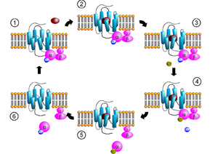

Slide 5
Organizzazione molecolare dei recettori accoppiati a proteine G
Monomeri: singola catena polipeptidica che attraversa la membrana sette volte, con l’estremità N-terminale extracellulare e quella C-terminale intracellulare (tranne alcune eccezioni, es: mGluR, GABA_{B,} T1R)
Sito di legame per l’accettore:
Catecolamine, 5-HT, His, ACh: si legano, a livello dello spessore della membrana, in una tasca formata da alcune o tutte le regioni idrofobiche transmembrana + ECL2
Neuropeptidi: l’interazione avviene a livello di porzioni extracellulari del recettore
Trombina: riconosce e taglia una porzione N-terminale del recettore, generando un nuovo terminale aminico che interagendo con i segmenti transmembranari porta all’attivazione del recettore
Ormoni glicoproteici (TSH, LH, FSH): si legano ad una porzione N-terminale del recettore necessaria per orientare l’ormone verso la zona attiva del sito di legame (TMs)
Glutammato: si lega ad un tratto N-terminale del recettore costringendolo a piegarsi per interagire con i segmenti transmembrana→attivazione recettoriale
Notes:
T1R: taste receptors (recettori del gusto)

Slide 6
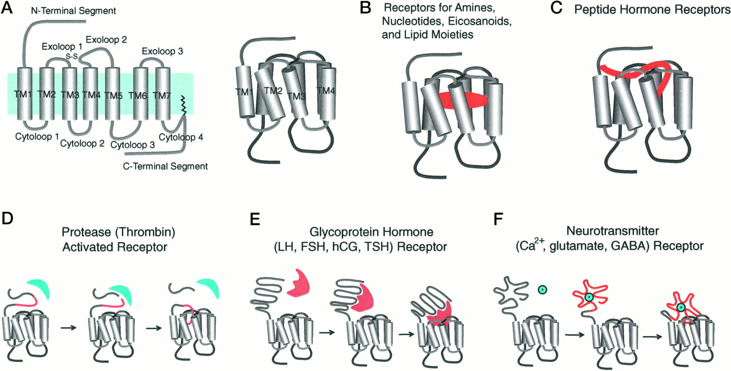
Several distinct modes have been observed for ligand binding and signal generation at exclusively the TM core for photon, biogenic amines, nucleosides, eicosanoids, and moieties (lysophosphatidic acid and sphingosine 1-phosphate) of lipids (B), and the core, exoloops, and N-terminal segment for peptides of ≤40 amino acids (C). D, protease ligands like thrombin bind to and cleave the N-terminal segment. The resulting shorter N-terminal segment interacts with exoloops to generate a signal, whereas the released peptide binds to platelet to stimulate platelet aggregation. E, glycoprotein hormones, LH, FSH, human CG, and TSH, bind to the ∼350-amino acid N-terminal segment and the liganded N-terminal segment interacts with exoloops to generate a signal. F, small neurotransmitters, Ca²⁺, glutamate, and GABA, bind to the ∼600-amino acid N-terminal segment, and the liganded N-terminal segment interacts with the membrane-associated domain, thus generating a signal.

Slide 7
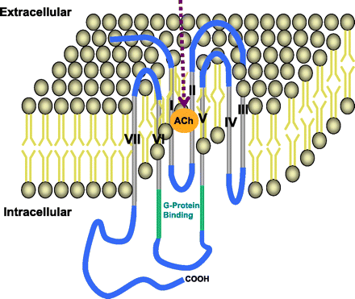
Illustration of general structure and key components of muscarinic receptors. The receptor is composed of 7 transmembrane domains (gray) connected by 3 intracellular and 3 extracellular loops (blue). The G protein-binding site is located at the junction of the third intracellular loop and sixth transmembrane domain (green). The acetylcholine (ACh) binding site is located in the cleft between the transmembrane domains (orange circle).
Notes:
Shah et al American Journal of Physiology - Cell PhysiologyPublished 1 February 2009Vol. 296no. C221-C232DOI: 10.1152/ajpcell.00514.2008

Slide 8
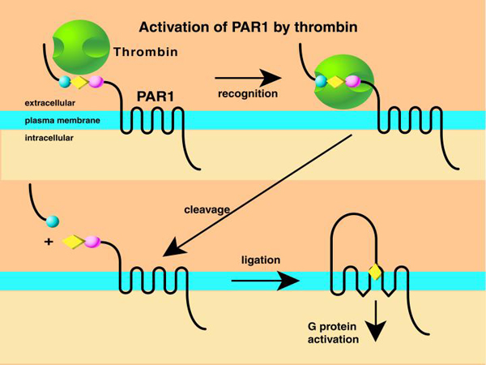
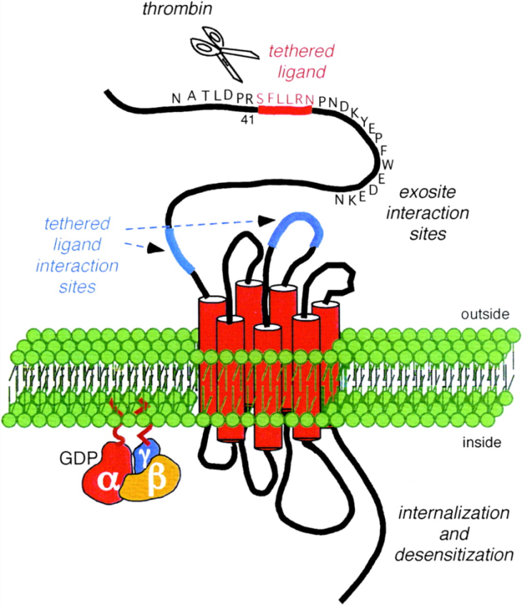
Structure and features of protease-activated receptor (PAR)-1. Cleavage of PAR-1 by thrombin between arginine 41 and serine 42 exposes a new N-terminus that serves as a tethered ligand. Activation of PAR-1 is followed by a rapid burst of signaling before the receptor is desensitized and, in some cases, cleared from the cell surface.

Slide 9
Organizzazione molecolare delle proteine G
Proteine G: ETEROTRIMERICHE (associate a GPCRs) o
SMALL CYTOPLASMIC G PROTEINS (attivano PL e chinasi; es M3 e H2 ⊕ SGPs => ⊕PLD)
ETEROTRIMERI
α β γ
(~ 30) (~ 6) (~ 10)
La subunità α è capace di legare e idrolizzare il GTP
(attività GTPasica intrinseca)
Trasduzione del segnale dal recettore alle molecole effettrici
PM: α > β > γ
Le proteine G sono associate alla superficie citoplasmatica della membrana

Slide 10
Ciclo delle proteine G
GTP
GDP
GTP
L+R
L─R──
α
α
β
γ
β
γ
GDP
PTX
RGS
GTP
GDP
⊕
α
α
EFFETTORE
β
γ
Pi
CTX
β
γ
EFFETTORE
RGS: regulators of G protein signaling:
Interagiscono con la subunità α e > notevolmente la velocità di idrolisi del GTP (GAPs: GTPase activating proteins)→ controllano la durata del segnale (es. PLC attivata da Gq)

Slide 11
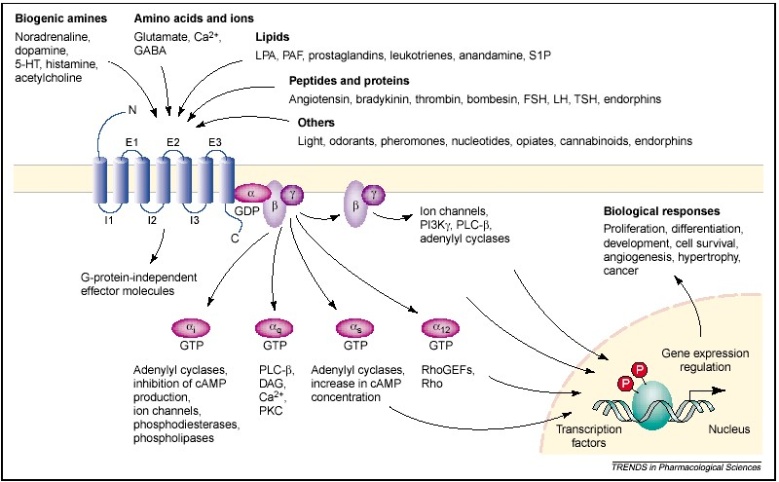

Slide 12
Struttura e funzione della subunità α
G1-5: 5 segmenti di pochi aa altamente conservati in tutte le
catene α e in altre GTPasi cellulari.
Nella struttura 3D della molecola si riuniscono a formare il
sito in cui si legano i nucleotidi guanilici.
Catena C-terminale: coinvolta nel riconoscimento del recettore (specificità)
CLASSIFICAZIONE:
1) α_{s} → + AC (es: rec β-adrenergico e x il TSH)
2) α_{i1}, α_{i2}, α_{i3}, α₀ → molteplici effetti + α_{i} inibiscono AC (es: rec α₂-adrenergico)
3) α_{q} → + PLC (es: rec M₁ e x TRH)
4) α₁₂, α₁₃ (es. rec x TXA2)
Tossina colerica (CTX): ADP-ribosilazione α_{s} (di un’arginina in G2)→ inibizione attività
GTPasica → produzione continua di cAMP
Tossina della pertosse (PTX): ADP-ribosilazione α_{i}/α₀ (di una Cys all’estremità C-term.)
→ impedisce l’attivazione della prot G da parte del recettore
Notes:
ChTX: abnorme perdita di elettroliti ed H2O da parte delle cell intestinali

Slide 13
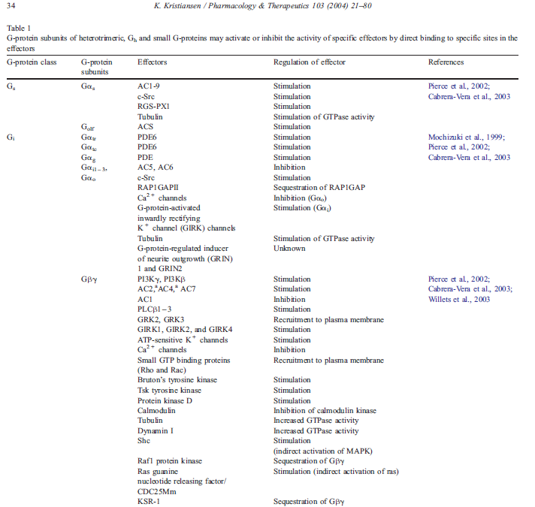

Slide 14
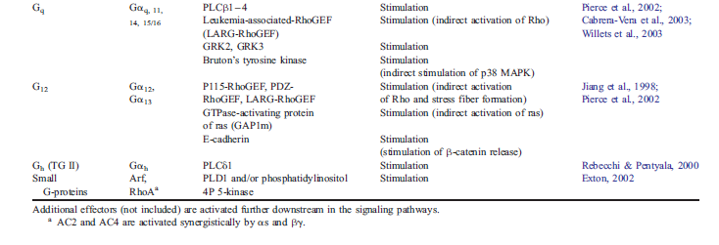

Slide 15
Ruolo del complesso βγ
Le subunità β e γ rimangono sempre strettamente associate → complesso βγ
FUNZIONI DEL COMPLESSO βγ:
Inibisce la dissociazione del GDP dall’eterotrimero αβγ, mantenendo la subunità α in forma inattiva in assenza di stimolazione recettoriale
- Necessario per l’interazione della proteina G con il recettore
- Controllo della fosforilazione del recettore (desensitizzazione)
Attivazione canali ionici per il K⁺
Inibizione di specifici canali al Ca²⁺
Stimolazione di alcune forme di PLC
Attivazione di chinasi (PI3K, MAPK)

Slide 16
I SISTEMI EFFETTORI
Il segnale generato dall’interazione recettore-proteina G viene tradotto in messaggio cellulare attraverso l’attivazione di effettori specifici distinti in due categorie:
Effettori enzimatici → formazione nel citoplasma di sostanze
biologicamente attive (es: AC e PLC)
Canali ionici → modificazioni della concentrazione ionica
intracellulare (es: canali al calcio e al potassio)
Produzione di secondi messaggeri (Ca²⁺ e/o metaboliti):
fungono da anello di giunzione fra l’attivazione recettoriale e la risposta cellulare
Proprietà dei secondi messaggeri:
Generano una o più risposte legandosi, all’interno della cellula, a substrati specifici e modulandone l’attività
Vengono degradati/rimossi dal citoplasma, in modo tale che la variazione di conc sia transitoria e dipendente dallo stimolo primario

Slide 17
Il sistema dell’adenilato ciclasi (AC)
AC: enzima ubiquitario che converte ATP in cAMP. Se ne conoscono 9 forme (I-IX) espresse diversamente nei vari tessuti, che presentano un’elevata omologia di sequenza in parte delle regioni C1 e C2 essenziali per l’attività catalitica
M1
M2
Fosforila Ser e Thr di specifiche
Proteine regolandone l’attività
N
C
cAMP─
R
C
⊕
C1
C2
⊗
β, D1
α_{s}
α_{i}
α2, D2
Fosforila e attiva inibitori delle fosfatasi
⇓
Ridotta degradazione delle fosfoproteine
⇓
Amplificazione degli effetti del cAMP
R
PKA
cAMP
C
ATP
fosfodiesterasi
5’ AMP
In alcuni sistemi si lega a canali cationici attivandoli
⇓
Influsso di Na⁺ e Ca ²⁺ nella cellula

Slide 18
L’idrolisi dei fosfoinositidi
α1, 5-HT2, M1,3,5, ormoni e GF
AG + R → ⊕ prot Gq → ⊕ PLC (fosfodiesterasi)
idrolisi PIP₂
(fosfolipide di membrana)
IP₃
Liberato nel citoplasma
interagisce con un recettore-canale mobilitando il Ca²⁺ da depositi intracellulari
DAG
Rimane legato alla membrana
⊕ PKC (fosforila Ser e Thr di vari substrati)

Slide 19
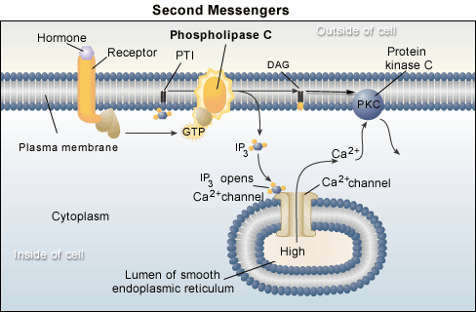
β

Slide 20
Caratteristiche della Fosfolipasi C
- Molteplici isoforme attivate da recettori diversi
- Diversi tipi: β, γ, e δ , etc. (≠ PM e seq aa, omologia di seq nelle regioni catalitiche X e Y)
In β e δ X e Y sono divise da una breve seq di aa
In γ X e Y sono separate da sequenze SH2 e SH3 imp x l’attivazione dell’enzima
- L’attività catalitica in vitro è calcio-dipendente
- Localizzate nel citoplasma → L’attivazione induce traslocazione alla
membrana

Slide 21
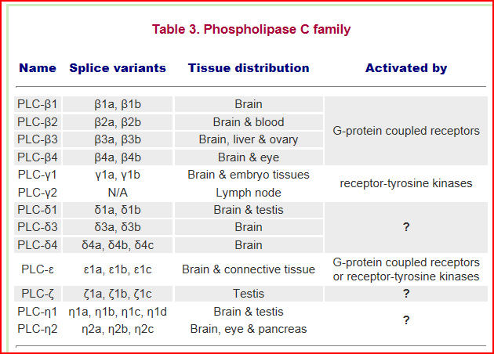
PDGF
EGF
insulina

Slide 22
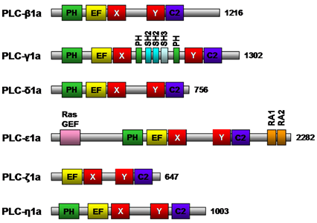
Schematic structure of mouse phospholipase C isozymes. Representative isoforms of each class of mouse phospholipase C with positions of the pleckstrin homology (PH) domain, EF-hand motif (EF), catalytic X and Y domain, and Ca²⁺-dependent phospholipid binding domain (C2) domain are shown. In phospholipase C-γ1a, two SH2, one SH3 and a split PH domain are indicated in aqua, light blue, and green, respectively. In phospholipase C-ε1a, RasGEF, RA1 & 2 are indicated by pink and orange, respectively. The number of amino acid residues for each isozyme is indicated to the right. C2, Ca²⁺-dependent phospholipid binding domain; EF, EF-hand motif; PH, pleckstrin homology domain; Ras GEF, Ras guanine nucleotide exchange factor; SH, Src homology.

Slide 23
Meccanismi di attivazione della Fosfolipasi C
- Due meccanismi di attivazione:
1) Legame di α_{q} alla regione C-terminale di PLCβ (Cβ₂ può
essere attivata anche dal complesso βγ di prot G ≠ da G_{q})
2) La PLCγ è attivata dai recettori per i fattori di crescita (PDGF,
EGF, FGF) dotati di attività Tyr-chinasica intrinseca: ⊕ rec
→ autofosforilazione → Tyr-P si lega ad una sequenza
specifica di SH2 della PLCγ → PLCγ si associa al recettore
traslocando alla membrana → Tyr-fosforilazione di PLCγ →
cambiamento conformazionale che porta SH3 ad interagire
con la membrana → i siti catalitici X e Y vengono esposti ai
substrati dell’enzima che sono i fosfoinositidi di membrana

Slide 24
Caratteristiche del diacilglicerolo
-Deriva dall’idrolisi dei fosfoinositidi di membrana
-Resta nella membrana e si lega alla PKC
-L’aumento di DAG è transitorio (~ IP3): viene rapidamente metabolizzato da una lipasi specifica o da una chinasi che lo converte in acido fosfatidico, riutilizzato per la nuova sintesi di fosfoinositidi
Traslocazione PKC dal citoplasma
↑ Affinità della PKC per il Ca²⁺ (nM)

Slide 25
Caratteristiche dell’inositolo 1,4,5-trisfosfato
-Deriva dall’idrolisi del PIP₂
-Idrofilo ⇒diffonde nel citoplasma dove si lega a recettori-canale posti
su strutture vescicolari associate al reticolo endoplasmatico →
influsso di Ca²⁺ nel citoplasma dai depositi intracellulari a
RAPIDO SCAMBIO → ↑ transitorio [Ca²⁺]_{i} → attivazione di
canali di membrana → influsso di calcio dall’ambiente
extracellulare
-L’aumento di IP₃ è rapido ma transitorio: rapido metabolismo nel
citoplasma da parte di una chinasi (→IP₄) e una fosfatasi (→IP₂)
NB: il Litio inibisce l’inositolo monofosfatasi ⇒ accumulo inositolo 1-P ⇒ interruzione ciclo di risintesi dei fosfolipidi di membrana ⇒ dopo trattamento cronico↓IP₃ e Ca²⁺ ⇒ efficacia nella depressione bipolare (?)

